Slide 1

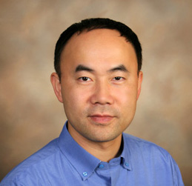
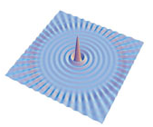
学术报告
Structure and Inhibition of Rev1-mediated Translesion Synthesis
Dr. Pei Zhou
Professor of Biochemistry, Duke University, US
Pei Zhou教授简介：
美国杜克大学生物化学系、化学系教授，杜克癌症研究中心研究员，博士生导师。Pei Zhou教授在美国哈佛大学获得博士学位，之后加入杜克大学生物化学系工作，现晋升为教授。他长期从事NMR研究，尤其是快速NMR方法的研究，并将其应用于生物大分子三维结构的解析，是该领域的知名专家。近来年，Pei Zhou实验室运用液体核磁共振和x射线晶体衍射方法解析了一系列与疾病相关的生物大分子及其复合物的三维结构，并结合蛋白质的动力学性质，设计了一系列有效的抗菌药物，用于抗击超级细菌。其相关研究成果在Cell、Science、Nature、PNAS、JACS等高水平杂志发表，并多次被选为封面热点文章。
报告时间：2015年10月19日 上午 10:30
报告地点：波谱楼二楼会议室
主办单位：中科院生物磁共振分析重点实验室
中科院武汉物理与数学研究所

